Slide 1
第二章 线性时不变系统

Slide 2
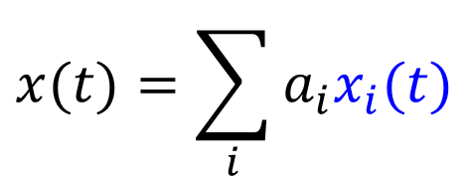
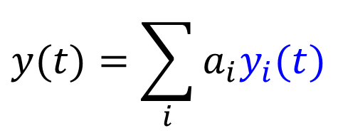
引言
基本思想：对于LTI系统，如果能把任意输入信号分解成基本信号的线性组合，那么该系统的响应就是基本信号所对应响应的线性组合。
$$x(t)=\sum_{i}{a_{i}x_{i}(t)}$$
$$y(t)=\sum_{i}{a_{i}y_{i}(t)}$$

Slide 3
引言
基本信号应具有以下特点：
本身尽可能简单，并且用它们的线性组合能够表示尽可能广泛的信号；
LTI系统对这种信号的响应易于计算且有利于对系统的深入理解。
两类有用的基本信号：复指数信号与单位冲激信号；
本章主要考虑以单位冲激信号为基本信号进行信号与系统分析。

Slide 4
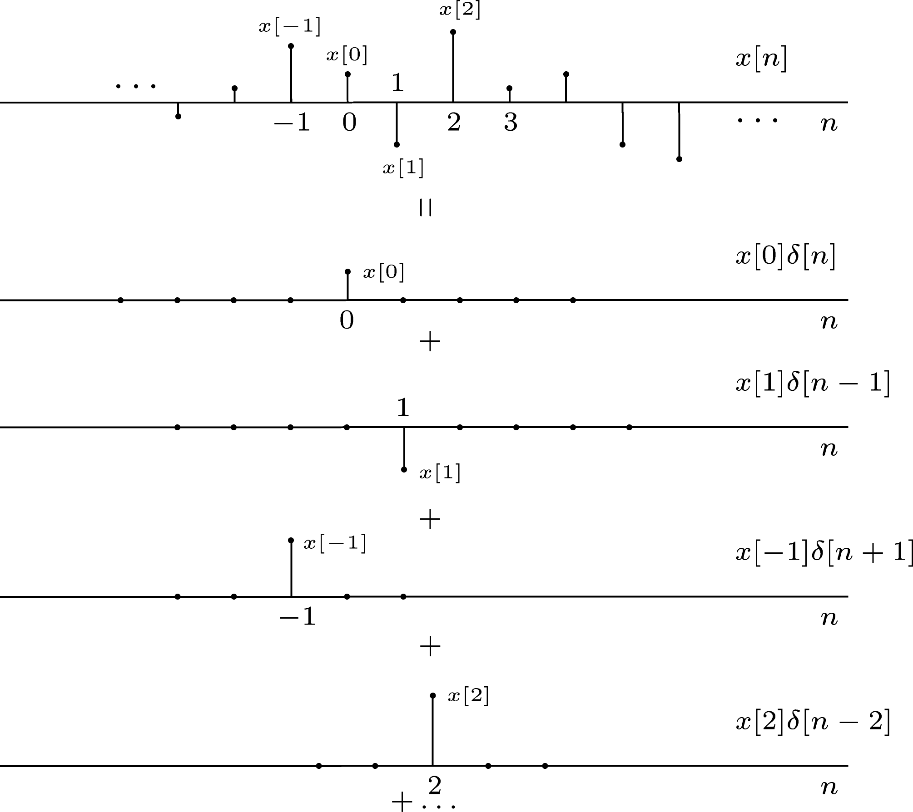
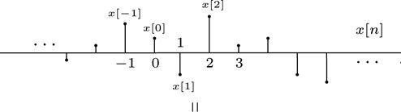
2.1 离散时间LTI系统：卷积和
一. 用单位脉冲表示离散时间信号：

Slide 5
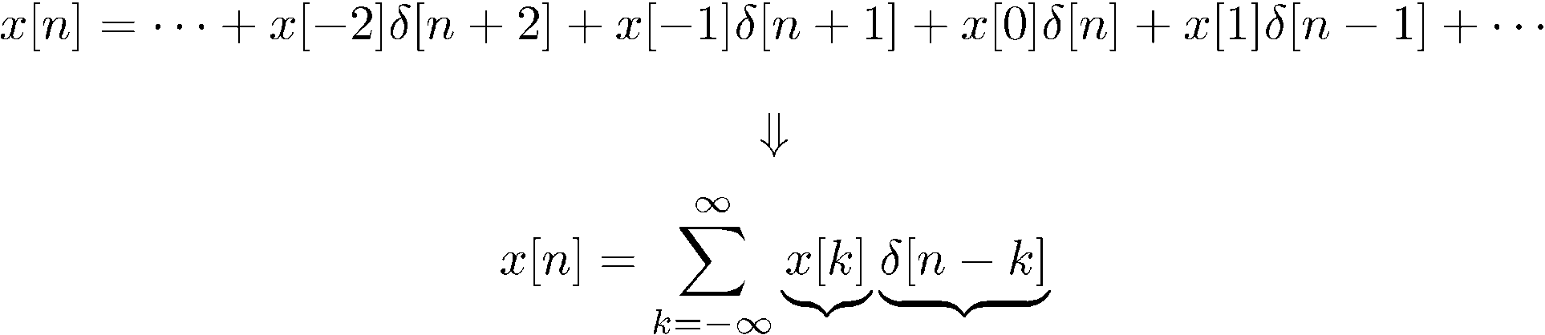
2.1 离散时间LTI系统：卷积和
系数
基本信号
用位移的单位脉冲信号表示任意的离散时间信号。
Notes:
离散时间单位脉冲序列的筛选性质

Slide 6
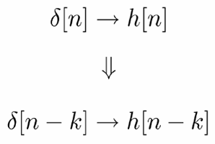
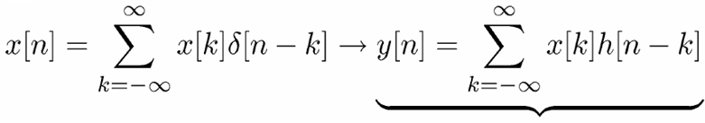


2.1 离散时间LTI系统：卷积和
二. 卷积和
$$x[n]$$
离散时间系统
$$y[n]$$
设离散时间系统为LTI的，定义单位脉冲响应$h[n]：$
时不变
线性
叠加和
Notes:
前一页说明任何信号与单位脉冲序列的卷积就是该信号本身。

Slide 7
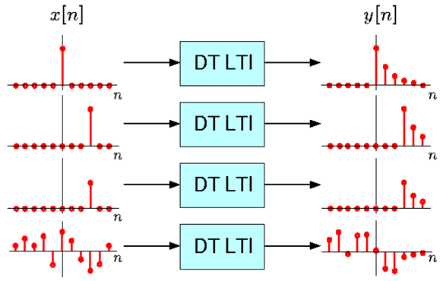




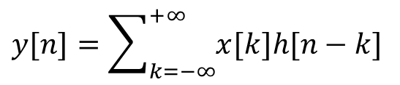

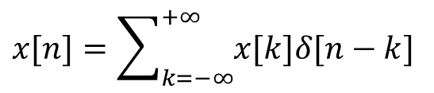

2.1 离散时间LTI系统：卷积和
DT LTI表示离散时间LTI系统
$$δ[n]$$
$$h[n]$$
$$δ[n−k]$$
$$h[n−k]$$
$$x[k]δ[n−k]$$
$$x[k]h[n−k]$$
$$x[n]=\sum_{k=−∞}^{+∞}{x[k]δ[n−k]}$$
$$y[n]=\sum_{k=−∞}^{+∞}{x[k]h[n−k]}$$
叠加和原理图示
Notes:
前一页说明任何信号与单位脉冲序列的卷积就是该信号本身。

Slide 8
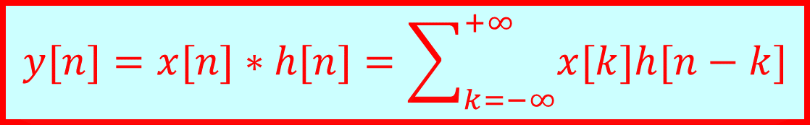
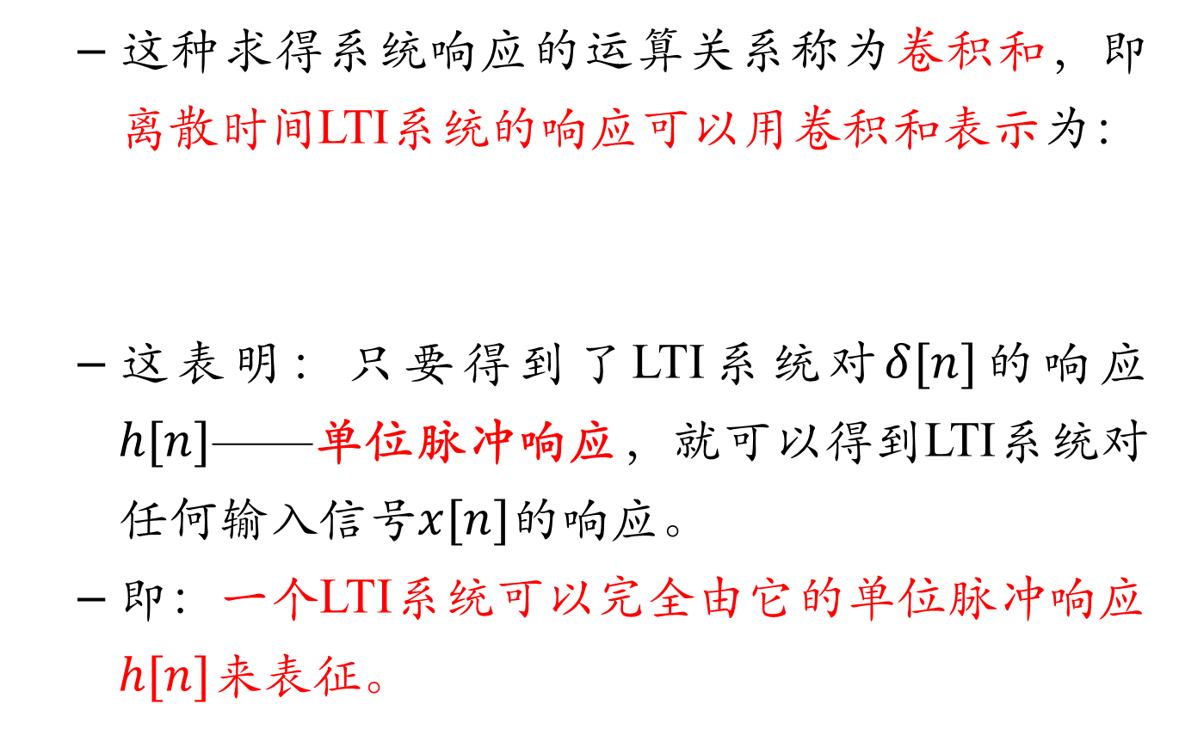
2.1 离散时间LTI系统：卷积和
这种求得系统响应的运算关系称为卷积和，即离散时间LTI系统的响应可以用卷积和表示为：
这表明：只要得到了LTI系统对$δ[n]$的响应$h[n]$——单位脉冲响应，就可以得到LTI系统对任何输入信号$x[n]$的响应。
即：一个LTI系统可以完全由它的单位脉冲响应$h[n]$来表征。
$$y[n]=x[n]∗h[n]=\sum_{k=−∞}^{+∞}{x[k]h[n−k]}$$

Slide 9
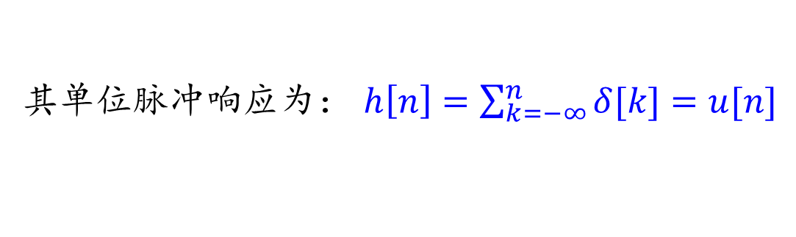
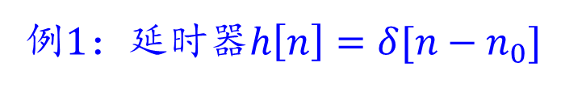
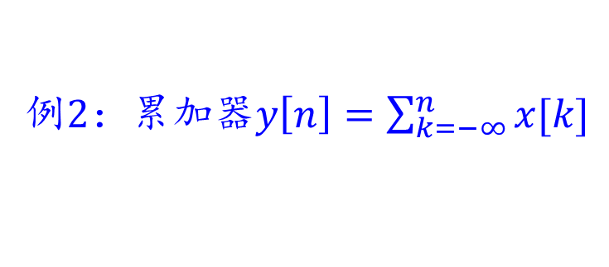


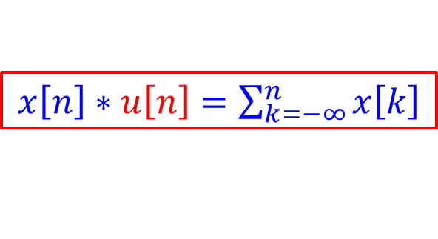


2.1 离散时间LTI系统：卷积和
例1：延时器$h\left[n\right]=δ[n−n_{0}]$
具有该单位脉冲响应的系统一般情况下存在多种可能性，但是LTI系统只有一个：
$$y\left[n\right]=x[n−n_{0}]$$
$$⇓$$
$$x\left[n\right]∗δ[n−n_{0}]=x[n−n_{0}]$$
例2：累加器$y\left[n\right]=\sum_{k=−∞}^{n}{x[k]}$
其单位脉冲响应为： $h\left[n\right]=\sum_{k=−∞}^{n}{δ[k]}=u[n]$
$$⇓$$
$x\left[n\right]∗u\left[n\right]=\sum_{k=−∞}^{n}{x\left[k\right]}$

Slide 10
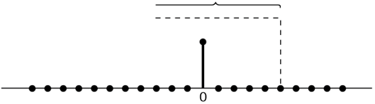


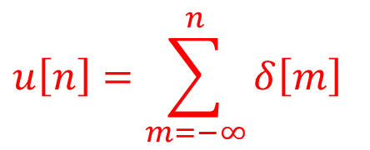


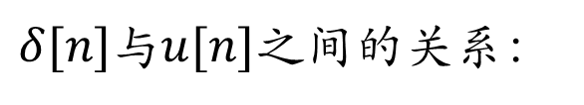

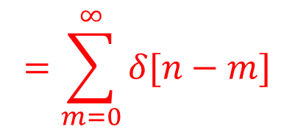





1.4 单位冲激与单位阶跃函数
$δ[n]$与$u[n]$之间的关系：
$$δ[n]=u[n]−u[n−1]$$
$$δ[m]$$
求和范围
$$u\left[n\right]=\sum_{m=−∞}^{n}{δ\left[m\right]}$$
$$0$$
$$n$$
$$m$$
$$=\sum_{m=0}^{∞}{δ[n−m]}$$
$$δ[n−m]$$
$$0$$
$$n$$
$$m$$

Slide 11
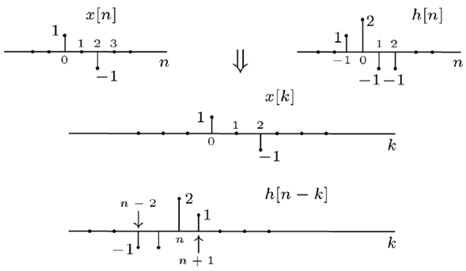

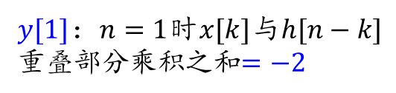
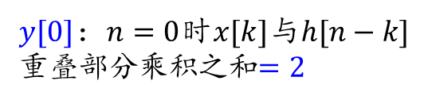
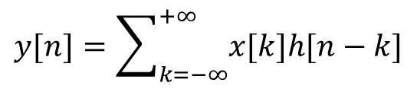
2.1 离散时间LTI系统：卷积和
三. 卷积和$y[n]=x[n]∗h[n]$的计算
$$y[n]=\sum_{k=−∞}^{+∞}{x[k]h[n−k]}$$
选择$n$值并固定，求和项视为$k$的函数：
$y[0]$：$n=0$时$x[k]$与$h[n−k]$重叠部分乘积之和$=2$
$y[1]$：$n=1$时$x[k]$与$h[n−k]$重叠部分乘积之和$=−2$

Slide 12
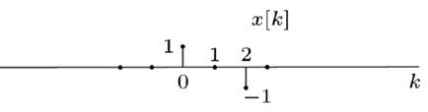
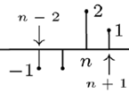

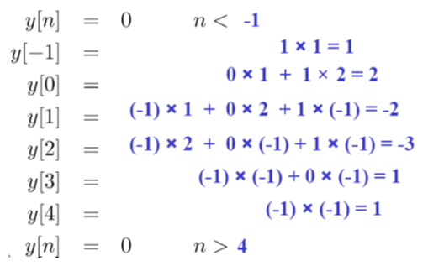
2.1 离散时间LTI系统：卷积和
卷积和$结果$序列的计算：平移、相乘、求和……

Slide 13
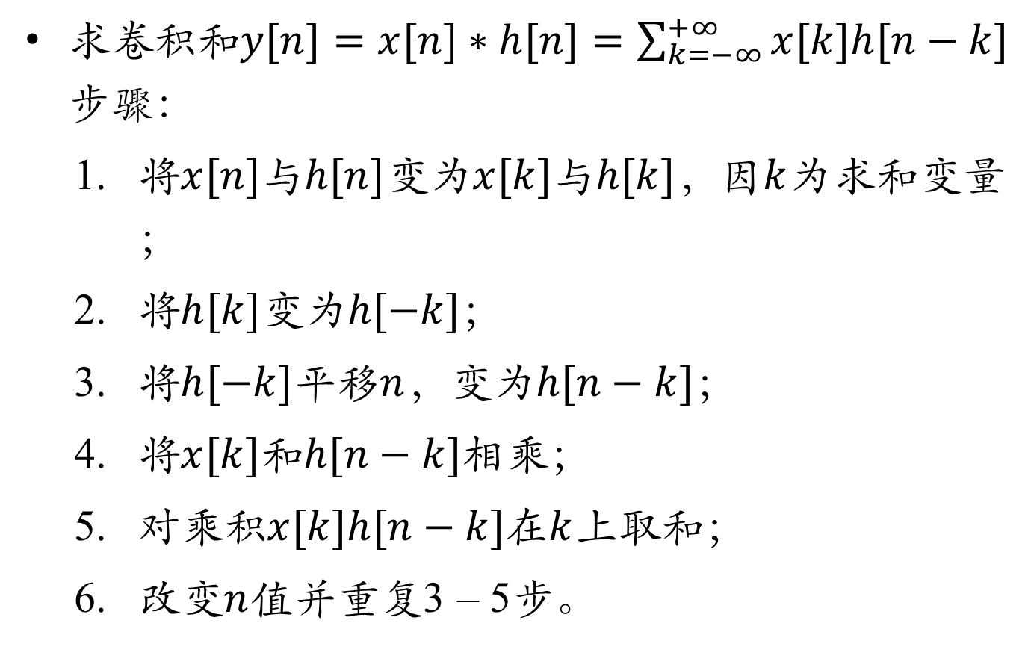
2.1 离散时间LTI系统：卷积和
求卷积和$y[n]=x[n]∗h[n]=\sum_{k=−∞}^{+∞}{x[k]h[n−k]}$步骤：
将$x[n]$与$h[n]$变为$x[k]$与$h[k]$，因$k$为求和变量 ；
将$h[k]$变为$h[−k]$；
将$h[−k]$平移$n$，变为$h[n−k]$；
将$x[k]$和$h[n−k]$相乘；
对乘积$x[k]h[n−k]$在$k$上取和；
改变$n$值并重复3 – 5步。

Slide 14
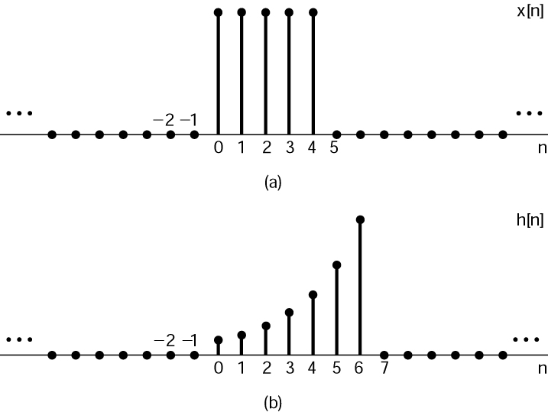
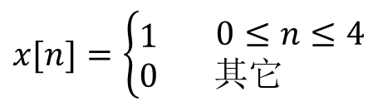
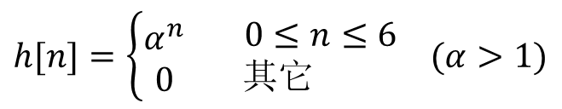
2.1 离散时间LTI系统：卷积和
例1：
$$x[n]=\left\{\begin{matrix}1 \\ 0\end{matrix}\right.\begin{matrix} & \end{matrix}\begin{matrix}0≤n≤4 \\ 其它 \end{matrix}$$
$$h[n]=\left\{\begin{matrix}α^{n} \\ 0\end{matrix}\begin{matrix} & \end{matrix}\right.\begin{matrix}0≤n≤6 \\ 其它 \end{matrix} (α>1)$$

Slide 15
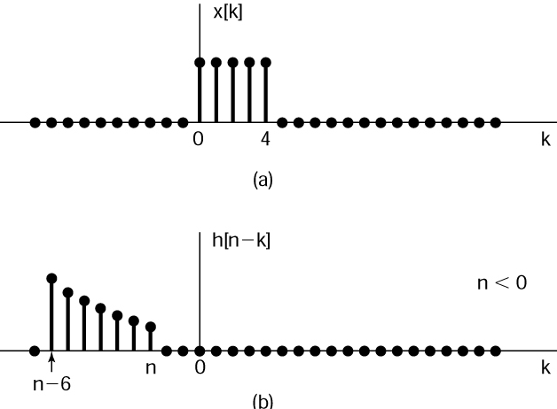


2.1 离散时间LTI系统：卷积和
① $n<0$时， $y[n]=0$
$n<0$时，$y[n]=0$

Slide 16
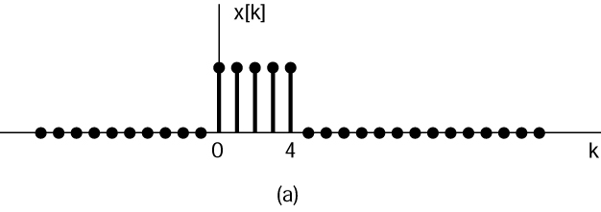
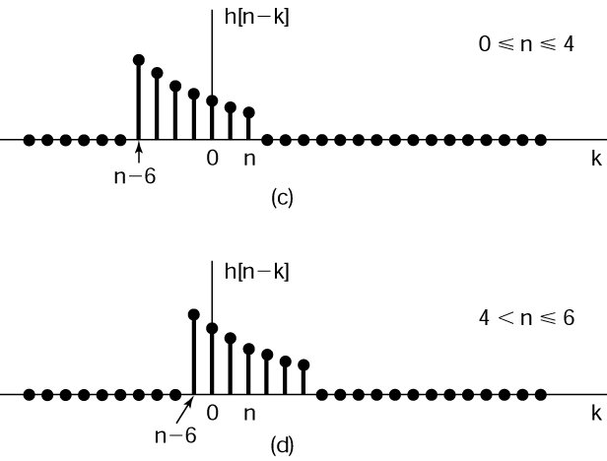
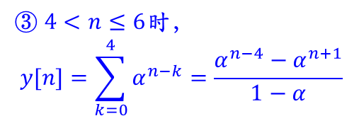
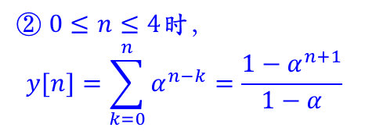
2.1 离散时间LTI系统：卷积和
② $0≤n≤4$时，
$$y[n]=\sum_{k=0}^{n}{α^{n−k}}=\frac{1−α^{n+1}}{1−α}$$
③ $4<n≤6$时，
$$y[n]=\sum_{k=0}^{4}{α^{n−k}}=\frac{α^{n−4}−α^{n+1}}{1−α}$$

Slide 17
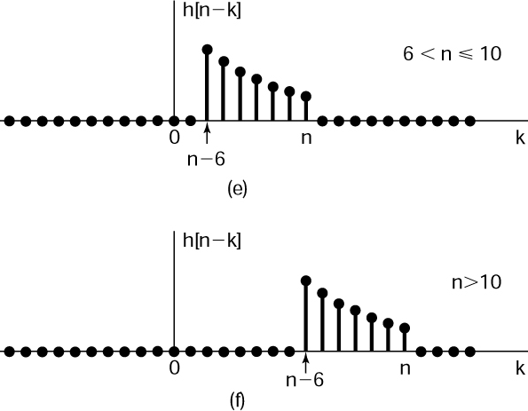

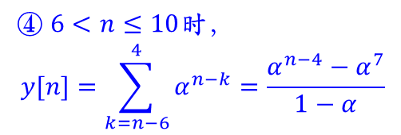
2.1 离散时间LTI系统：卷积和
④ $6<n≤10$时，
$$y[n]=\sum_{k=n−6}^{4}{α^{n−k}}=\frac{α^{n−4}−α^{7}}{1−α}$$
⑤ $n>10$时，$y[n]=0$

Slide 18
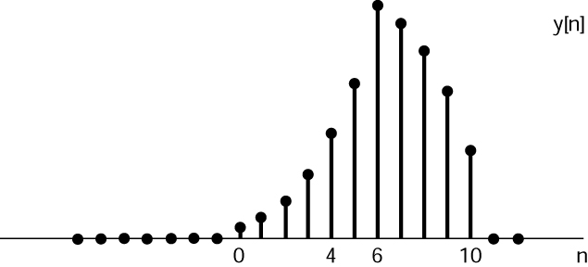

2.1 离散时间LTI系统：卷积和
最终解为：
$$y[n]=\left\{\begin{matrix}0, n<0 \\ \frac{1−α^{n+1}}{1−α},\text{ 0}≤n≤4 \\ \frac{α^{n−4}−α^{n+1}}{1−α}\text{,} \text{4<}n≤6 \\ \frac{α^{n−4}−α^{7}}{1−α},\text{ 6<}n≤10 \\ 0, n>10 \end{matrix}\right.$$

Slide 19
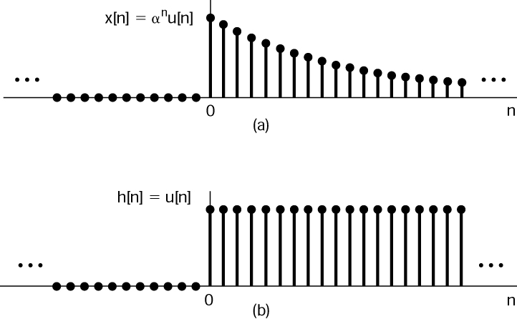

2.1 离散时间LTI系统：卷积和
例2：
$$0<α<1$$

Slide 20
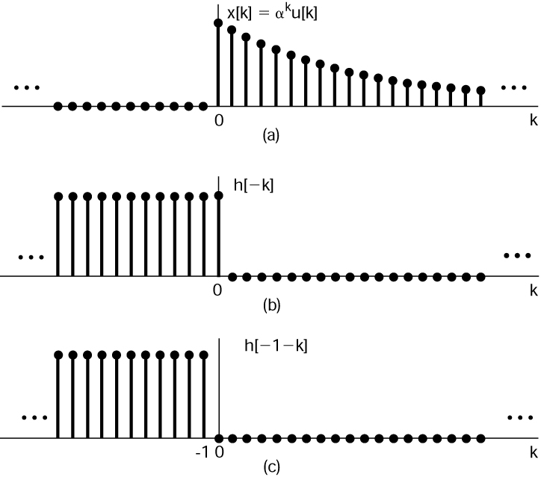
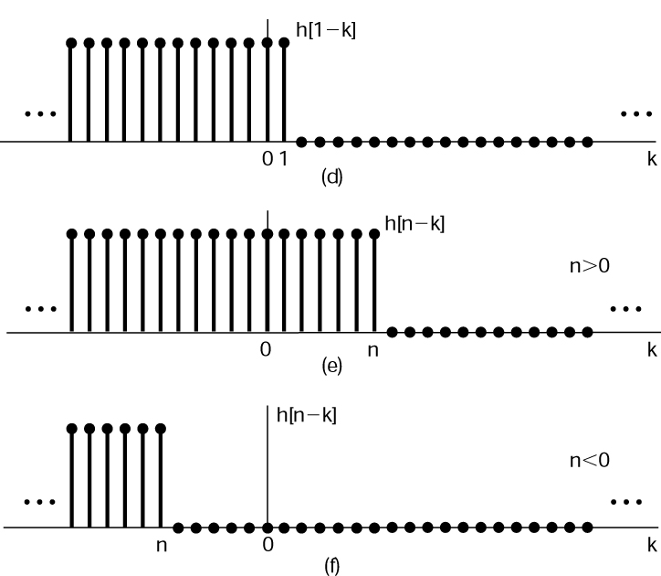
2.1 离散时间LTI系统：卷积和

Slide 21
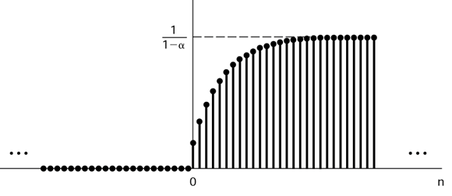
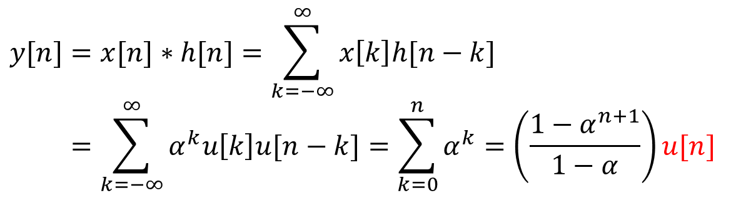
2.1 离散时间LTI系统：卷积和
解：
$$y[n]=x[n]∗h[n]=\sum_{k=−∞}^{∞}{x\left[k\right]h[n−k]} \\ =\sum_{k=−∞}^{∞}{α^{k}u\left[k\right]u[n−k]}=\sum_{k=0}^{n}{α^{k}}=\left(\frac{1−α^{n+1}}{1−α}\right)u[n]$$

Slide 22
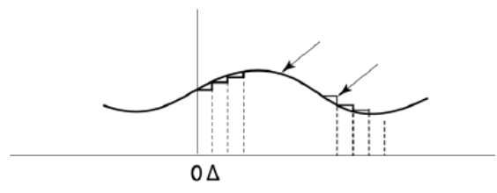



2.2 连续时间LTI系统：卷积积分
一. 用冲激信号表示连续时间信号：
将输入信号$x(t)$近似表示为移位、放缩后的脉冲之和
$$x(t)$$
$$x_{∆}(t)$$
$$x_{∆}\left(t\right)=x\left(k∆\right),k∆<t<(k+1)∆$$

Slide 23

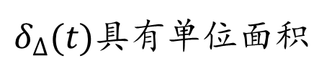
2.2 连续时间LTI系统：卷积积分
阶梯近似表达
$δ_{∆}(t)$具有单位面积

Slide 24
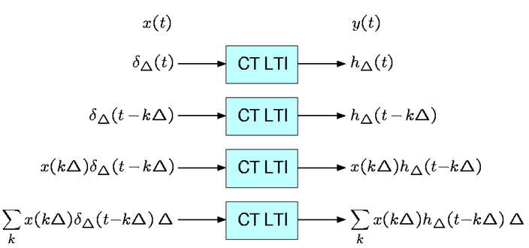
2.2 连续时间LTI系统：卷积积分
阶梯近似表达过程
CT LTI表示
连续时间LTI系统
定义
时不变
尺度调整
叠加

Slide 25
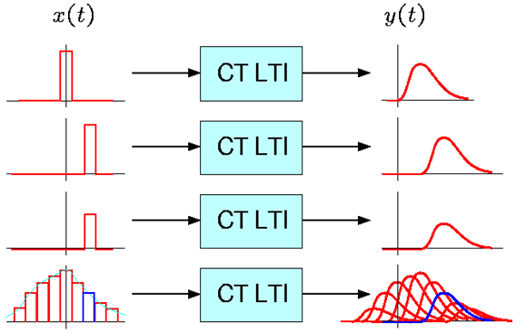
2.2 连续时间LTI系统：卷积积分
阶梯近似图解过程
定义
时不变
尺度调整
叠加

Slide 26
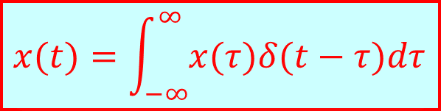




2.2 连续时间LTI系统：卷积积分
因此，通过$x(t)的$阶梯近似可获得响应$y(t)$的阶梯近似：
$$x_{Δ}(t)=\sum_{k=−∞}^{∞}{x(kΔ)δ_{Δ}(t−kΔ)Δ}$$
$$y_{Δ}(t)=\sum_{k=−∞}^{∞}{x(kΔ)h_{Δ}(t−kΔ)Δ}$$
当$Δ→0$时，$x_{Δ}(t)→x(t)\text{，}y_{Δ}(t)→y(t)\text{，}kΔ→τ$，$Δ→dτ$，$δ_{Δ}(t−kΔ)→δ(t−τ)$，$h_{Δ}(t−kΔ)→h(t−τ)\text{，}∑→∫$：
$$x(t)=\int_{−∞}^{∞}{x(τ)δ(t−τ)dτ}$$
用位移的单位冲激信号表示任意的连续时间信号
$$y(t)=\int_{−∞}^{∞}{x\left(τ\right)h(t−τ)dτ}$$
用卷积积分表示连续时间LTI系统的响应
卷积积分

Slide 27



2.2 连续时间LTI系统：卷积积分
二. 卷积积分
与离散时间系统的分析类似，如果一个线性时不变系统对$δ(t)$的响应为$h(t)$，则该系统对任意输入$x(t)$的响应可表示为：
$$y(t)=\int_{−∞}^{∞}{x(τ)h(t−τ)dτ}=x(t)∗h(t)$$
这种求得系统响应的运算关系称为卷积积分。该式表明：LTI系统可以完全由它的单位冲激响应$h(t)$来表征。

Slide 28

2.2 连续时间LTI系统：卷积积分
三. 卷积积分的计算
求卷积积分$x(t)∗h(t)=\int_{−∞}^{+∞}{x(τ)h(t−τ)dτ}$的过程与卷积和计算过程相似。
将$x(t)$与$h(t)$变为$x(τ)$与$h(τ)$，以$τ$为积分变量；
将$h(τ)$变为$h(−τ)$；
将$h(−τ)$平移$t$，变为$h(t−τ)$；
将$x(τ)$和$h(t−τ)$相乘；
求乘积$x(τ)h(t−τ)$下的面积；
改变$t$值并重复3 – 5步。

Slide 29

2.2 连续时间LTI系统：卷积积分
例1：连续时间卷积
反转
平移
相乘
积分

Slide 30



2.2 连续时间LTI系统：卷积积分
时间区间
$$x(τ)h(t−τ)$$
输出
$$\frac{1}{2}(t+2−1)(t+2−1) \\ =\frac{1}{2}(t+1)^{2}$$
1
1
3

Slide 31





2.2 连续时间LTI系统：卷积积分
例2:
$$x\left(t\right)=e^{−at}u\left(t\right), a>0$$
$h(t)=u(t)$
求系统响应$y\left(t\right)$。

Slide 32


Slide 33





2.2 连续时间LTI系统：卷积积分
可知
$$x(τ)h(t−τ)=\left\{\begin{matrix}e^{−aτ}, & 0<τ<t \\ 0, & 其它\end{matrix}\right.$$
则，对于$t>0$：
$$y(t)=\int_{−∞}^{∞}{x(τ)h(t−τ)dτ}=\int_{−∞}^{t}{x(τ)dτ} \\ =\int_{0}^{t}{e^{−aτ}dτ}={\left.−\frac{1}{a}e^{−aτ}\right|}_{0}^{t}=\frac{1}{a}(1−e^{−at})$$
(积分器)
对$∀t$：
$$y(t)=\frac{1}{a}(1−e^{−at})u(t)$$

Slide 34

2.2 连续时间LTI系统：卷积积分
系统响应

Slide 35
课后作业
2.21(a)、2.22(c)

Slide 36

2.3 线性时不变系统的性质
一.卷积和与卷积积分的性质
1. 交换律：
$$x[n]∗h[n]=\sum_{k=−∞}^{∞}{x\left[k\right]h\left[n−k\right]}=\sum_{l=−∞}^{∞}{x\left[n−l\right]h\left[l\right]}=h[n]∗x[n]$$
$$x(t)∗h(t)=\int_{−∞}^{∞}{x(τ)h(t−τ)dτ}=\int_{−∞}^{∞}{x(t−τ^{′})h(τ^{′})dτ^{′}}=h(t)∗x(t)$$

Slide 37














2.3 线性时不变系统的性质
因为$：x\left(t\right)∗h\left(t\right)=\int_{−∞}^{∞}{x\left(τ\right)h\left(t−τ\right)dτ}$
令 $τ^{′}=t−τ$，则 $τ =t−τ^{′}，$ d $τ =$ $−$d $τ^{′}$，
$$\text{于是} x\left(t\right)∗h\left(t\right)=\int_{−∞}^{∞}{x(t−τ^{′})h(τ^{′})dτ^{′}}=h\left(t\right)∗x\left(t\right)$$
$$x(t)$$
$$y(t)$$
$$h(t)$$
$$y(t)$$
$$h(t)$$
$$⇔$$
$$x(t)$$
$$x[n]$$
$$y[n]$$
$$h[n]$$
$$y[n]$$
$$h[n]$$
$$x[n]$$

Slide 38




2.3 线性时不变系统的性质
例：LTI系统的单位阶跃响应$s\left[n\right]$
$$s\left[n\right]=u\left[n\right]∗h\left[n\right]=h\left[n\right]∗u[n]$$
单位阶跃输入
“输入”
累加器的单位脉冲响应
$$⇓$$
$$s\left[n\right]=\sum_{k=−∞}^{n}{h\left[k\right]}$$
为什么？

Slide 39
















2.3 线性时不变系统的性质
2. 分配律：
$$x[n]∗(h_{1}[n]+h_{2}[n])=x[n]∗h_{1}[n]+x[n]∗h_{2}[n] \\ x(t)∗(h_{1}(t)+h_{2}(t))=x(t)∗h_{1}(t)+x(t)∗h_{2}(t)$$
$$h_{1}(t)$$
$$h_{1}[n]$$
$$x[n]$$
$$y[n]$$
$$x[n]$$
$$y[n]$$
$$h_{1}[n]+h_{2}[n]$$
$$⟺$$
$$x(t)$$
$$y(t)$$
$$x(t)$$
$$y(t)$$
$$h_{1}(t)+h_{2}(t)$$
$$h_{2}[n]$$
$$h_{2}(t)$$

Slide 40
















2.3 线性时不变系统的性质
3. 结合律：
$$(x\left[n\right]∗h_{1}\left[n\right])∗h_{2}[n]=x[n]∗(h_{1}\left[n\right]∗h_{2}\left[n\right]) \\ (x\left(t\right)∗h_{1}\left(t\right))∗h_{2}(t)=x(t)∗(h_{1}\left(t\right)∗h_{2}\left(t\right))$$
$$x[n]$$
$$y[n]$$
$$h_{1}[n]$$
$$h_{2}[n]$$
$$x(t)$$
$$y(t)$$
$$h_{1}(t)$$
$$h_{2}(t)$$
$$⇕$$
$$x[n]$$
$$y[n]$$
$$h_{1}[n]∗h_{2}[n]$$
$$x(t)$$
$$y(t)$$
$$h_{1}(t)∗h_{2}(t)$$
级联的LTI系统其总的单位冲激(脉冲)响应等于各子系统单位冲激(脉冲)响应的卷积。

Slide 41


















2.3 线性时不变系统的性质
由于卷积运算还满足交换律，因此，系统级联的先后次序可以调换。
$$x[n]∗h_{1}[n]∗h_{2}[n]=x[n]∗h_{2}[n]∗h_{1}[n] \\ x(t)∗h_{1}(t)∗h_{2}(t)=x(t)∗h_{2}(t)∗h_{1}(t)$$
$$x[n]$$
$$y[n]$$
$$h_{1}[n]$$
$$h_{2}[n]$$
$$x(t)$$
$$y(t)$$
$$h_{1}(t)$$
$$h_{2}(t)$$
$$⇕$$
$$x[n]$$
$$y[n]$$
$$h_{2}[n]$$
$$h_{1}[n]$$
$$x(t)$$
$$y(t)$$
$$h_{2}(t)$$
$$h_{1}(t)$$

Slide 42




2.3 线性时不变系统的性质
级联次序可交换的前提条件：
①系统是LTI的；
②所有涉及到的卷积运算必须收敛。
$$x(t)$$
$$y(t)=2x^{2}(t)$$
如：
平方
乘2
若交换级联次序，即成为：
$$x(t)$$
$$y(t)=4x^{2}(t)$$
乘2
平方
显然与原来是不等价的，因为系统不是LTI系统。

Slide 43






2.3 线性时不变系统的性质
又如：若$h_{1}[n]=δ[n]−δ[n−1]$， $h_{2}[n]=u[n]$。虽然系统都是LTI的，但当$x[n]=1$时，如果交换级联次序，则由于$x[n]∗u[n]$不收敛，因而也是不允许的。
$$x[n]=1$$
$$0$$
$$y[n]=0$$
$$h_{1}[n]$$
$$h_{2}[n]$$

Slide 44




2.3 线性时不变系统的性质
4. 其他性质：
卷积积分满足微分、积分及时移特性：
若$x(t)∗h(t)=y(t)$，则
$$x^{′}(t)∗h(t)=x(t)∗h^{′}(t)=y^{′}(t)$$
$$x^{(m)}(t)∗h^{(n)}(t)=y^{(m+n)}(t)$$
$$\left(\int_{−∞}^{t}{x(τ)dτ}\right)∗h(t)=x(t)∗\left(\int_{−∞}^{t}{h(τ)dτ}\right)=\int_{−∞}^{t}{y(τ)dτ}$$
$$x(t−t_{0})∗h(t)=x(t)∗h(t−t_{0})=y(t−t_{0})$$

Slide 45



2.3 线性时不变系统的性质
卷积和满足差分、求和及时移特性：
若$x[n]∗h[n]=y[n]$，则
$$\left(x\left[n\right]−x\left[n−1\right]\right)∗h\left[n\right]=x\left[n\right]∗(h\left[n\right]−h[n−1]) \\ =y[n]−y[n−1]$$
$$\left(\sum_{k=−∞}^{n}{x[k]}\right)∗h[n]=x[n]∗\left(\sum_{k=−∞}^{n}{h[k]}\right)=\sum_{k=−∞}^{n}{y[k]}$$
$$x[n−n_{0}]∗h[n]=x[n]∗h[n−n_{0}]=y[n−n_{0}]$$

Slide 46


2.3 线性时不变系统的性质
二. LTI系统的性质：LTI 系统可以由它的单位冲激/脉冲响应来表征，因而其特性（记忆性、可逆性、因果性、稳定性）都应在其单位冲激/脉冲响应中有所体现。
1. 记忆性：先考虑离散时间系统，根据
$$y[n]=\sum_{k=−∞}^{∞}{x\left[k\right]h[n−k]}$$
如果系统是无记忆的，则在任何时刻$n$，$y[n]$都只能和$n$时刻的输入有关，等式右边的和式中只能有$k=n$时的一项非零，即必须有$h[n−k]=0, k≠n$，也即：
$$h[n]=0, n≠0$$

Slide 47



2.3 线性时不变系统的性质
所以，离散时间无记忆系统的单位脉冲响应为：
$$h[n]=kδ[n]$$
这是离散时间系统无记忆的充要条件。类似地，连续时间系统无记忆的充要条件则为：
$$h(t)=kδ(t)$$
此时， $x[n]∗h[n]=kx[n]$，$x(t)∗h(t)=kx(t)$
当$k=1$时系统是恒等系统。

Slide 48










2.3 线性时不变系统的性质
2. 可逆性：如果LTI系统是可逆的，则其逆系统也是LTI系统（习题2.50）。
$$x(t)$$
$$x(t)$$
$$h(t)$$
$$g(t)$$
$$x[n]$$
$$x[n]$$
$$h[n]$$
$$g[n]$$
此时有：
$$h(t)∗g(t)=δ(t)$$
$$h[n]∗g[n]=δ[n]$$

Slide 49



2.3 线性时不变系统的性质
例如：延时器是可逆的LTI系统，$h(t)=δ(t−t_{0})$，其逆系统是$g(t)=δ(t+t_{0})$，显然有：
$$h(t)∗g(t)=δ(t−t_{0})∗δ(t+t_{0})=δ(t)$$
又如：累加器是可逆的LTI系统，其$h[n]=u[n]$，其逆系统是$g[n]=δ[n]−δ[n−1]$，显然也有：
$$h[n]∗g[n]=u[n]∗(δ[n]−δ[n−1]) \\ =u[n]−u[n−1]=δ[n]$$

Slide 50




2.3 线性时不变系统的性质
3. 因果性：因果系统在任何时刻的响应都只能取决于当前时刻及其以前的输入。
对于LTI系统，以离散时间为例：
$$y[n]=\sum_{k=−∞}^{∞}{x[k]h[n−k]}$$
因果性意味着上式等号右边和式中所有$k>n$的项都必须为零，即$h[n−k]=0$，$k>n$，也即：
$$h[n]=0,\begin{matrix} & \end{matrix}n<0$$
(因果信号)
对连续时间因果系统则有:
$$h(t)=0,\begin{matrix} & \end{matrix}t<0$$
这是LTI系统具有因果性的充要条件。

Slide 51

2.3 线性时不变系统的性质
对于线性系统而言，因果性与初始松弛条件等价。所谓系统满足初始松弛条件是指该系统具有如下表现：对于任意时刻，只要该时刻之前系统的输入为0，则该时刻之前系统的输出也必然为0。（参考教材习题1.44(a)）
该等价性的前提是系统为线性的。否则不一定成立。例如$y\left[n\right]=2x\left[n\right]+3$是因果的，但显然不满足初始松弛条件。

Slide 52



2.3 线性时不变系统的性质
4. 稳定性：稳定性意味着有界输入必然产生有界输出。
以离散时间LTI系统为例，设$x[n]$有界，$\left|x[n−k]\right|≤A$。有
$$\left|y[n]\right|=\left|\sum_{k=−∞}^{∞}{h[k]x[n−k]}\right|$$
$$≤\sum_{k=−∞}^{∞}{\left|h[k]\right|\left|x[n−k]\right|}≤A\sum_{k=−∞}^{∞}{\left|h[k]\right|}$$
如下式成立，则$y[n]$必有界，从而系统稳定：
$$\sum_{n=−∞}^{∞}{\left|h[n]\right|}<∞$$
LTI系统稳定的
充分必要条件
连续时间LTI系统稳定的条件为:
$$\int_{−∞}^{∞}{\left|h(t)\right|}dt<∞$$
(参考教材习题2.49)

Slide 53



2.3 线性时不变系统的性质
5. LTI系统的单位阶跃响应：在工程实际中，也常用单位阶跃响应来描述LTI系统。单位阶跃响应就是系统对$u(t)$或$u[n]$所产生的响应，记为$s(t)$或$s[n]$。因此有:
$$s[n]=u[n]∗h[n]=\sum_{k=−∞}^{n}{h[k]}$$
$$h[n]=s[n]−s[n−1]$$
$$s(t)=u(t)∗h(t)=\int_{−∞}^{t}{h(τ)dτ}$$
$$h(t)=\frac{ds(t)}{dt}=s^{′}(t)$$
LTI系统的特性也可以用它的单位阶跃响应来描述。

Slide 54


2.4 用微分和差分方程描述的因果LTI系统
在工程实际中有相当普遍的一类系统，其数学模型可以用线性常系数微分方程或线性常系数差分方程来描述。
在时域内分析这类LTI系统，就是要求解线性常系数微分方程或差分方程。
一. 线性常系数微分方程
$$\sum_{k=0}^{N}{a_{k}\frac{d^{k}y(t)}{dt^{k}}}=\sum_{k=0}^{M}{b_{k}\frac{d^{k}x(t)}{dt^{k}}}$$
其中$a_{k},b_{k}$均为常数

Slide 55

2.4 用微分和差分方程描述的因果LTI系统
为求解该微分方程，通常先求出齐次解（通解）$y_{h}(t)$和特解$y_{p}(t)$，则$y(t)=y_{p}(t)+y_{h}(t)$。特解$y_{p}(t)$是与输入$x(t)$同类型的函数，齐次解$y_{h}(t)$是以下齐次方程的解：
$$\sum_{k=0}^{N}{a_{k}\frac{d^{k}y(t)}{dt^{k}}}=0$$
欲求得齐次解，可建立特征方程求出特征根$λ_{k}$：
$$\sum_{k=0}^{N}{a_{k}λ^{k}}=0$$
在特征根均为单阶根时，齐次解形式为：
$$y_{h}(t)=\sum_{k=1}^{N}{C_{k}e^{λ_{k}t}},$$
其中$C_{k}$是待定常数，需根据附加条件确定。

Slide 56

2.4 用微分和差分方程描述的因果LTI系统
考虑如下微分方程：
$$\frac{dy(t)}{dt}+2y(t)=x(t)$$
该方程描述输出信号$y(t)$与输入信号$x(t)$之间的关系，而非$y(t)$的显式表达。为获得$y(t)$的显式表达，需要求解该微分方程。
为求解该微分方程，需要附加条件。
此处我们重点关注由微分方程描述的因果LTI系统，此时附加条件形式为初始松弛条件。
其解包括齐次解+特解两部分：
$$y(t)=y_{h}(t)+y_{p}(t)$$

Slide 57

2.4 用微分和差分方程描述的因果LTI系统
齐次解$y_{h}(t)$：
也称为系统的自然响应，是以下齐次微分方程的解：
$$\frac{dy(t)}{dt}+2y(t)=0$$
齐次解的形式为形如$e^{λt}$的复指数函数线性组合，其中$λ$为特征值。此处对应的特征方程为：
$$λ+2=0$$
对应的齐次解（自然响应）即为：
$$y_{h}(t)=Ce^{−2t}$$
其中$C$为待定系数。

Slide 58

2.4 用微分和差分方程描述的因果LTI系统
特解$y_{p}(t)$：
也称系统的受迫响应，其形式与输入信号有关。设：
$$x(t)=Ke^{3t}u(t)$$
$t>0$时，特解具有如下形式：
$$y_{p}(t)=Ye^{3t}$$
将输入信号与特解代入微分方程，有：
$$3Ye^{3t}+2Ye^{3t}=Ke^{3t}⇒Y=\frac{K}{5}$$
故特解为：
$$y_{p}(t)=\frac{K}{5}e^{3t}, t>0$$

Slide 59

2.4 用微分和差分方程描述的因果LTI系统
完全解：
$t>0$时，完全解为：
$$y(t)=y_{h}(t)+y_{p}(t)=Ce^{−2t}+\frac{K}{5}e^{3t}$$
$其中$的待定系数$C$由附加条件决定。
对于因果LTI系统，若$t<t_{0}$时$x\left(t\right)=0$，则$t<t_{0}$时也将有$y\left(t\right)=0$。因此令$t=0$时$y\left(0\right)=0$，解出：
$$C=−\frac{K}{5}$$
根据初始松弛条件，最终完全解为：
$$y(t)=(−\frac{K}{5}e^{−2t}+\frac{K}{5}e^{3t})u(t)$$

Slide 60
课后作业
2.47(b, d, f)、2.28(c)、2.29(g)

Slide 61


2.4 用微分和差分方程描述的因果LTI系统
二. 线性常系数差分方程:
一般的线性常系数差分方程可表示为：
其求解过程与微分方程的求解过程相似，可以通过求齐次解$y_{h}[n]$和特解$y_{p}[n]$来进行：
$$y[n]=y_{h}[n]+y_{p}[n]$$
要确定齐次解中的待定系数，也需要有一组附加条件。同样地，当线性常系数差分方程满足初始松弛条件时，所描述的系统是因果LTI的。
$$\sum_{k=0}^{N}{a_{k}y[n−k]}=\sum_{k=0}^{M}{b_{k}x[n−k]}$$
Notes:
复习因果、初始松弛条件
通解、特解

Slide 62

2.4 用微分和差分方程描述的因果LTI系统
对于差分方程，还可以将其改写为递归形式：
$$y[n]=\frac{1}{a_{0}}\left(\sum_{k=0}^{M}{b_{k}x[n−k]−\sum_{k=1}^{N}{a_{k}y[n−k]}}\right)$$
可见给定输入的情况下要求出$y[0]$，要知道$y[−1]$, $⋯⋯$, $y[−N]$，这就是一组初始条件。进一步，又可以通过$y[0]$, $⋯⋯$, $y[−N+1]$求得$y[1]$, $⋯⋯$
还可将差分方程改写另一个方向的递归求解形式：
$$y[n−N]=\frac{1}{a_{N}}\left(\sum_{k=0}^{M}{b_{k}x[n−k]}−\sum_{k=0}^{N−1}{a_{k}y[n−k]}\right)$$

Slide 63

2.4 用微分和差分方程描述的因果LTI系统
考虑如下差分方程：
$$y\left[n\right]−\frac{1}{2}y[n−1]=x[n]$$
可以表示为：
$y\left[n\right]=x[n]$ $+\frac{1}{2}y[n−1]$
如何求出系统的单位脉冲响应$h[n]$ ？

Slide 64


2.4 用微分和差分方程描述的因果LTI系统
假设满足初始松弛的条件，并考虑
$$x\left[n\right]=Kδ\left[n\right]$$
因为n$≤−1时, x[n]$ $=0, 由$初始松弛的条件，有
n$≤−1时, y[n]$ $=0$
故： $y[−1]$ $=0$
于是：$y\left[0\right]=x[0]$ $+\frac{1}{2}y[−1]$=K
$y\left[1\right]=x[1]$ $+\frac{1}{2}y[0]$=$\frac{1}{2}$K
$y\left[2\right]=x[2]$ $+\frac{1}{2}y[1]$=($\frac{1}{2})$²K
$y\left[n\right]=x[n]$ $+\frac{1}{2}y[n−1]$=($\frac{1}{2})$^{n}K
$y\left[2\right]=x[2]$ $+\frac{1}{2}y[1]$=($\frac{1}{2})$²K

Slide 65

2.4 用微分和差分方程描述的因果LTI系统
令K=1
$h\left[n\right]=$($\frac{1}{2})$^{n}$u\left[n\right]$

Slide 66

2.4 用微分和差分方程描述的因果LTI系统
当$a_{k}=0,k≠0$时，差分方程变为：
$$y[n]=\sum_{k=0}^{M}{\frac{b_{k}}{a_{0}}x[n−k]}$$
此时为非递归方程。显然这是一个卷积和的形式，其中$h\left[n\right]=\frac{b_{n}}{a_{0}}$, $0≤n≤M$。由于$h[n]$是有限长的，该系统称为有限脉冲响应（Finite Impulse Response，FIR）系统。
而递归方程描述的系统结合初始松弛条件具有无限长的单位脉冲响应，因而称为无限脉冲响应（Infinite Impulse Response，IIR）系统。

Slide 67
2.4 用微分和差分方程描述的因果LTI系统
与微分方程类似，差分方程的特解具有与输入信号相同的函数形式，称为受迫响应或强迫响应。齐次解与输入信号的形式无关，称为系统的自然响应或自由响应。
具有非零起始状态的线性常系数微分或差分方程对应增量线性系统，其响应由零状态响应和零输入响应组成。

Slide 68
2.4 用微分和差分方程描述的因果LTI系统
三. 由微分和差分方程描述的LTI系统的方框图表示
由线性常系数微分和差分方程描述的系统，其数学模型是由一些基本运算来实现的，如果能用一种图形表示方程的运算关系，就会更加形象直观，从而便于理解系统的行为与特性；
另一方面，分析系统很重要的目的是为了设计或实现一个系统，用图形表示系统的数学模型对系统的仿真与实现具有重要意义。

Slide 69









2.4 用微分和差分方程描述的因果LTI系统
1. 由差分方程描述的LTI系统的方框图表示
将差分方程写为下面形式：
$$y[n]=\frac{1}{a_{0}}\left(\sum_{k=0}^{M}{b_{k}x[n−k]}−\sum_{k=1}^{N}{a_{k}y[n−k]}\right)$$
可看出：方程中包括三种基本运算：移位（延迟）、乘系数、相加。这些运算可用以下三种图形表示：
$$x[n]$$
$$x[n−1]$$
D
$$x_{1}[n]$$
$$x_{1}\left[n\right]+x_{2}[n]$$
$$a$$
$$x_{2}[n]$$
$$x[n]$$
$$ax[n]$$

Slide 70



























2.4 用微分和差分方程描述的因果LTI系统
若令$w[n]=\sum_{k=0}^{M}{b_{k}x[n−k]}$, 则
$$y[n]=\frac{1}{a_{0}}\left(w[n]−\sum_{k=1}^{N}{a_{k}y[n−k]}\right)$$
$$x[n]$$
$$b_{0}$$
$$w[n]$$
$$w[n]$$
$$1/a_{0}$$
$$y[n]$$
$$⊕$$
$$⊕$$
D
$$b_{1}$$
$$−a_{1}$$
D
$$⊕$$
$$⊕$$
D
$$b_{2}$$
$$−a_{2}$$
D
$$⊕$$
$$⊕$$
$$⋮$$
$$⋮$$
$$⋮$$
$$−a_{N−1}$$
$$⋮$$
$$b_{M−1}$$
$$⊕$$
$$⊕$$
D
直接Ⅰ型
D
$$b_{M}$$
$$−a_{N}$$

Slide 71






















2.4 用微分和差分方程描述的因果LTI系统
将其级联起来，就成为线性常系数差分方程描述的系统，它具有与差分方程完全相同的运算功能。可以调换级联次序，并将移位单元合并，于是得到：
$$x[n]$$
$$1/a_{0}$$
$$b_{0}$$
$$y[n]$$
$$⊕$$
$$⊕$$
$$−a_{1}$$
D
$$b_{1}$$
$$⊕$$
$$⊕$$
$$−a_{2}$$
D
$$b_{2}$$
$$⊕$$
$$⊕$$
$$⋮$$
$$−a_{N−1}$$
$$⋮$$
$$⋮$$
$$b_{M}$$
$$⊕$$
$$⊕$$
直接Ⅱ型
D
$$−a_{N}$$

Slide 72



2.4 用微分和差分方程描述的因果LTI系统
2. 由微分方程描述的LTI系统的方框图表示
微分方程也包括三种基本运算：微分、乘系数、相加
$$\sum_{k=0}^{N}{a_{k}\frac{d^{k}y(t)}{dt^{k}}}=\sum_{k=0}^{M}{b_{k}\frac{d^{k}x(t)}{dt^{k}}}$$
但微分器不仅在工程实现上有困难，而且对误差及噪声极为敏感，因此，通常使用积分器而不用微分器。
微分方程两边同时积分$N$次，即可得到积分方程：
$$\sum_{k=0}^{N}{a_{k}y_{(N−k)}(t)}=\sum_{k=0}^{M}{b_{k}x_{(N−k)}(t)}$$
$y_{(N−k)}$
表示对y的$N−k$次积分

Slide 73


































2.4 用微分和差分方程描述的因果LTI系统
对此积分方程完全按照差分方程的办法有：
$$y(t)=\frac{1}{a_{N}}\left(\underset{w(t)}{\underbrace{\sum_{k=0}^{M}{b_{k}x_{(N−k)}(t)}}} −\sum_{k=0}^{N−1}{a_{k}y_{(N−k)}(t)}\right)$$
$$x(t)$$
$$b_{N}$$
$$w(t)$$
$$w(t)$$
$$1/a_{N}$$
$$y(t)$$
$$⊕$$
$$⊕$$
$$∫$$
$$b_{N−1}$$
$$−a_{N−1}$$
$$∫$$
$$⊕$$
$$⊕$$
$$∫$$
$$b_{N−2}$$
$$−a_{N−2}$$
$$∫$$
$$⊕$$
$$⊕$$
$$⋮$$
$$⋮$$
（若$M=N$）
$$⋮$$
$$⋮$$
$$b_{1}$$
$$−a_{1}$$
$$⊕$$
$$⊕$$
$$∫$$
直接Ⅰ型
$$∫$$
$$b_{0}$$
$$−a_{0}$$

Slide 74


























2.4 用微分和差分方程描述的因果LTI系统
通过交换级联次序，合并积分器可得直接Ⅱ型：
$$x(t)$$
$$1/a_{N}$$
$$b_{N}$$
$$y(t)$$
$$⊕$$
$$⊕$$
$$∫$$
$$−a_{N−1}$$
$$b_{N−1}$$
$$⊕$$
$$⊕$$
$$∫$$
$$−a_{N−2}$$
$$b_{N−2}$$
$$⊕$$
$$⊕$$
$$⋮$$
$$⋮$$
$$⋮$$
$$−a_{1}$$
$$b_{1}$$
$$⊕$$
$$⊕$$
$$∫$$
$$−a_{0}$$
$$b_{0}$$
直接Ⅱ型

Slide 75

2.5 奇异函数
在第一章中介绍单位冲激时，开始将$δ(t)$定义为$δ(t)=\frac{du(t)}{dt}$是不严密的，因为$u(t)$在$t=0$不连续。
进而采用极限的观点，将$δ(t)$视为$δ_{Δ}(t)$在$Δ→0$时的极限。但这种定义或描述$δ(t)$的方法在数学上仍然是不严格的，因为有许多不同的函数在$Δ→0$时都表现为与$δ_{Δ}(t)$有相同的特性。

Slide 76




2.5 奇异函数
$$δ(t)=\lim_{Δ→0}{δ_{Δ}(t)}$$
$$r_{Δ}(t)=δ_{Δ}(t)∗δ_{Δ}(t)$$
$$\lim_{Δ→0}{r_{Δ}}(t)=\lim_{Δ→0}\left[δ_{Δ}(t)∗δ_{Δ}(t)\right]=δ(t)∗δ(t)=δ(t)$$
存在无穷多个看起来不同的信号，极限情况下都表现为单位冲激。

Slide 77





2.5 奇异函数
上述现象出现的原因在于$δ(t)$是一个理想化的非常规函数，被称为奇异函数。通常采用在卷积或积分运算下表现的特性来定义奇异函数。
例如：考虑初始松弛的系统$\frac{dy(t)}{dt}+2y(t)=x(t)$
对$δ_{Δ}(t)$的响应
对$r_{Δ}(t)$的响应

Slide 78




2.5 奇异函数
对$x\left(t\right)=δ_{Δ}\left(t\right)∗r_{Δ}(t)$的响应
对$x\left(t\right)=r_{Δ}\left(t\right)∗r_{Δ}(t)$的响应
以上响应都在Δ → 0时向单位冲激响应$h\left(t\right)$收敛。

Slide 79



2.5 奇异函数
一. 通过卷积定义$δ(t)$：从系统的角度，将$δ(t)$定义为恒等系统的单位冲激响应，即对任意$x(t)$， $δ(t)$应满足：
$$x(t)=x(t)∗δ(t)$$
(运算定义)
根据定义可以得出$δ(t)$的如下性质：
$$1=1∗δ(t)=\int_{−∞}^{+∞}{δ(τ)dτ}$$

Slide 80



2.5 奇异函数
二. 通过积分定义$δ(t)$：由$δ(t)$的卷积定义，有
$$g(−t)=g(−t)∗δ(t)=\int_{−∞}^{∞}{g(τ−t)δ(τ)dτ}$$
$$g(0)=\int_{−∞}^{∞}{g(τ)δ(τ)dτ}$$
上式为$δ(t)$的积分定义，与卷积定义等价。

Slide 81





2.5 奇异函数
$δ(t)$的一些性质
$$f(t)δ(t)=f(0)δ(t)$$
对任意信号$g(t)$，有：
$$\int_{−∞}^{∞}{g(t)f(t)δ(t)dt}=g(0)f(0)$$
利用积分定义
$$\int_{−∞}^{∞}{g(t)f(0)δ(t)dt}=f(0)\int_{−∞}^{∞}{g(t)δ(t)dt}=g(0)f(0)$$
因此，从运算定义的角度来看，$f(t)δ(t)$与$f(0)δ(t)$等价。

Slide 82


2.5 奇异函数
单位冲激信号$δ(t)$是偶函数。
$$δ(t)=δ(−t)$$
证明：
$$\int_{−∞}^{∞}{δ(−t)f(t)dt}=\int_{∞}^{−∞}{δ(τ)f(−τ)d(−τ)} \\ =\int_{−∞}^{∞}{δ(τ)f(−τ)d(τ)}=f(0)$$

Slide 83



2.5 奇异函数
单位冲激信号的时间尺度变换：
$$δ(at)=\frac{1}{\left|a\right|}δ(t)$$
验证信号下方面积：
$$a>0: \int_{−∞}^{∞}{δ(aτ)dτ=\frac{1}{a}\int_{−∞}^{∞}{δ(aτ)d(aτ)=\frac{1}{a}}}=\frac{1}{\left|a\right|}$$
$$a<0: \int_{−∞}^{∞}{δ(aτ)dτ}=\frac{1}{a}\int_{−∞}^{∞}{δ(aτ)d(aτ)}=\frac{1}{a}\int_{∞}^{−∞}{δ(t)dt}=−\frac{1}{a}\int_{−∞}^{∞}{δ(t)dt}=−\frac{1}{a}=\frac{1}{\left|a\right|}$$

Slide 84








2.5 奇异函数
三. 单位冲激偶及其他奇异函数
单位冲激偶：理想微分器的单位冲激响应，即$δ(t)$的微分：
$$u_{1}(t)=dδ(t)/dt$$
运算定义：从卷积运算或LTI系统分析的角度有：
$$\frac{dx(t)}{dt}$$
$$x(t)∗u_{1}(t)=\frac{d}{dt}x(t)$$
$$x(t)$$
微分器
$$u_{1}(t)$$
该信号可视为短脉冲求导的理想化结果。
$$t$$
$$0$$

Slide 85







2.5 奇异函数
当$x(t)=1$时，有：
$$0=\frac{dx(t)}{dt}=x(t)∗u_{1}(t)=\int_{−∞}^{∞}{x(t−τ)u_{1}(τ)}dτ=\int_{−∞}^{∞}{u_{1}(τ)}dτ$$
$$∴\int_{−∞}^{∞}{u_{1}(t)dt}=0$$
考察
$$\int_{−∞}^{∞}{g(τ−t)u_{1}(τ)dτ}=g(−t)∗u_{1}(t)=\frac{dg(−t)}{dt}=−g^{′}(−t)$$
当$t=0$时，有：
$$−g^{′}(0)=\int_{−∞}^{∞}{g(τ)}u_{1}(τ)dτ$$
此积分可作为$u_{1}(t)$在积分意义下的定义。

Slide 86




2.5 奇异函数
按此定义方式推广，有：
$$x(t)∗u_{2}(t)=\frac{d^{2}x(t)}{dt^{2}}=x(t)∗u_{1}(t)∗u_{1}(t)$$
$$u_{2}(t)=u_{1}(t)∗u_{1}(t)$$
$$⋮$$
$$u_{k}(t)=\underset{k个}{\underbrace{u_{1}(t)∗u_{1}(t)∗⋯∗u_{1}(t)}}$$

Slide 87




2.5 奇异函数
四. $δ(t)$的积分：类似可定义$δ(t)$的积分
$$u_{−1}(t)=\int_{−∞}^{t}{δ(τ)}dτ=u(t)$$
$u_{−1}(t)$是理想积分器的单位冲激响应。
其运算定义为：
$$x(t)∗u_{−1}(t)=\int_{−∞}^{t}{x(τ)dτ}$$
可用$u_{0}(t)⇔δ(t)$。

Slide 88



2.5 奇异函数
单位斜坡函数：
$$u_{−2}(t)=u_{−1}(t)∗u_{−1}(t)=\int_{−∞}^{t}{u(t)dt}=tu(t)$$
运算定义：
$$x(t)∗u_{−2}(t)=x(t)∗u(t)∗u(t) \\ =\left(\int_{−∞}^{t}{x(σ)}dσ\right)∗u(t) \\ =\int_{−∞}^{t}{\left(\int_{−∞}^{τ}{x(σ)}dσ\right)dτ}$$
斜率 = 1

Slide 89



2.5 奇异函数
推广：单位阶跃函数的高阶积分
$$u_{−3}(t)=u_{−1}(t)∗u_{−1}(t)∗u_{−1}(t)=\frac{1}{2}t^{2}u(t)$$
$$⋮$$
$$u_{−k}(t)=\underset{k个}{\underbrace{u_{−1}(t)∗u_{−1}(t)∗⋯∗u_{−1}(t)}}=\frac{t^{k−1}}{(k−1)!}u(t)$$
实际上， $δ(t)$的各次积分已经是常规函数了。

Slide 90
课后作业
2.39(b)、2.20

Slide 91

本章小结
信号在时域可分解为单位脉冲/冲激信号的叠加:
$$x\left[n\right]=x\left[n\right]∗δ[n]=\sum_{k=−∞}^{∞}{x\left[k\right]δ[n−k]} \\ x\left(t\right)=x\left(t\right)∗δ(t)=\int_{−∞}^{∞}{x(τ)}δ(t−τ)dτ$$
LTI系统的时域分析——输出可表示为输入信号与单位脉冲/冲激响应的卷积
$$y\left[n\right]=x\left[n\right]∗h[n]=\sum_{k=−∞}^{∞}{x\left[k\right]h[n−k]} \\ y(t)=x\left(t\right)∗h(t)=\int_{−∞}^{∞}{x(τ)}h(t−τ)dτ$$

Slide 92

本章小结
LTI系统的描述方法：
①用$h(t)、h[n]$描述系统(也可用$s(t)、s[n]$描述)；
②用线性常系数微分或差分方程连同初始松弛条件描述LTI系统，或用等价的方框图描述。
LTI系统的特性与$h(t)、h[n]$的关系：
记忆性、因果性、稳定性、可逆性可由$h(t)、h[n]$描述；
系统级联、并联时，$h(t)、h[n]$与各子系统的关系。
奇异函数：单位冲激函数、单位冲激偶

